Slide 1
RPA 업무 설계서
(프로세스 정의서)
출하요청 자동화
* 가안 이며, 변경될 수 있습니다. *
작성일 | 2024.11.20 | 버전 | 1.0
작성자 | 박채운

Slide 2
기본정보 Information
TASK | 업무명 | 출하요청 자동화 | 업무내용 | 출하요청서 다운받아 메일 전송 | 공인인증서 | N
 | 내부시스템 |  | 외부시스템 | 하이웍스 | 개인정보사용 | N
 | 계정 |  | 계정 |  | 암호화문서 | N
 | 특이사항 |  |  |  | 적용률 | 100%
HUMAN | 담당부서 |  | 담당자 |  | 연락처 | - | 투입인원 | 1명
 | 팀장 |  | 업무주기 |  | 투입시간(회) |  | 투입시간(년)
RPA | 업무ID |  | 프로세스 |  | 개발자 | 박채운 | 연락처 |  | ROBOT
 | 기초자료 |  |  |  | 업무주기 |  | 수행시간(회) |  | 수행시간(년)
 | 비고
 | Chrome
 | System
 | Redo
 | Process
 | Excel
워크플로 Workflow
Trigger
하이웍스 접속
첨부파일 열기
메일본문 작성 (캡쳐 등)
종료
ID / PW 입력 후
로그인
첨부파일 열기 (악세서리)
파일첨부 (악세서리)
시작
출하요청 메일 확인
출하내용 캡쳐
메일 전송
첨부파일 다운로드
메일전송 클릭

Slide 3
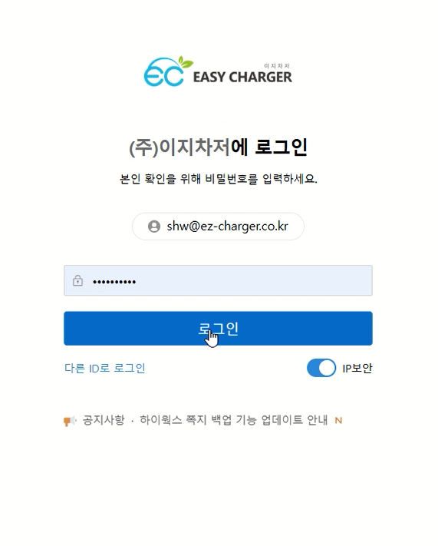
출하요청 자동화
시스템 | 하이웍스
URL
Input
Output
1 | PW 입력
2 | 로그인 클릭
1
2
내용 추가

Slide 4
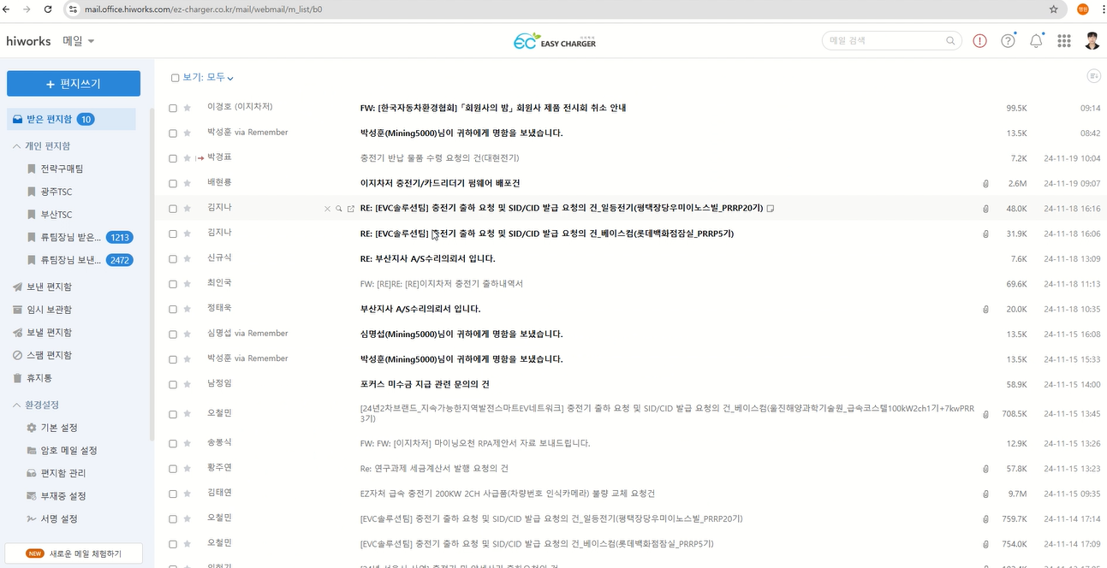
출하요청 자동화
시스템 | 하이웍스
URL
Input
Output
1 | 받은편지함으로 링크이동
내용 추가

Slide 5
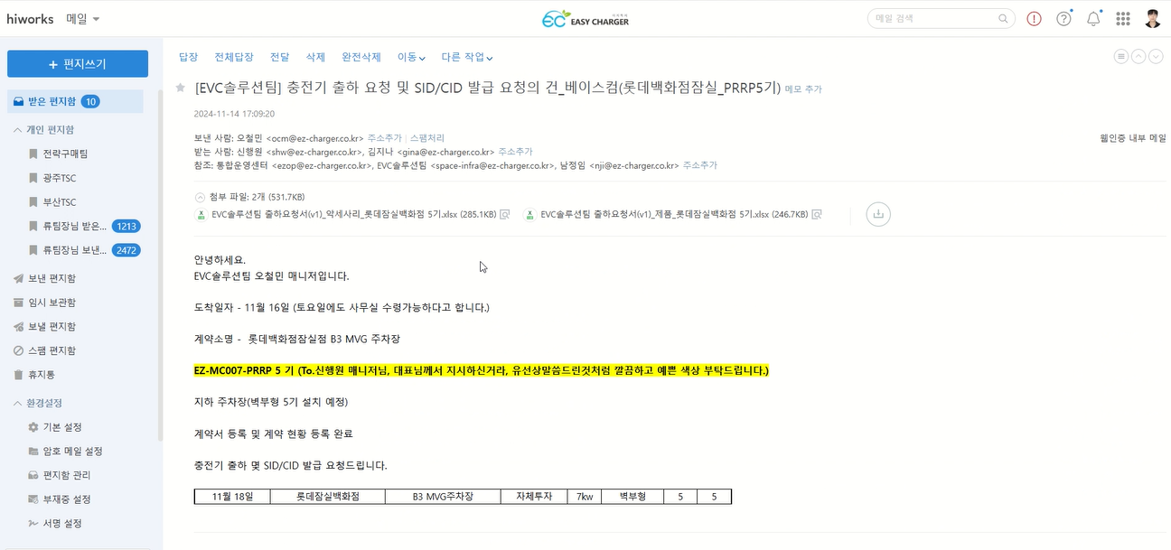
출하요청 자동화
시스템 | 하이웍스
URL
Input
Output
1
2
1 | 제목에 ‘출하 요청’ 이 포함되어 있는 메일 확인
2 | 첨부파일 다운로드
내용 추가

Slide 6
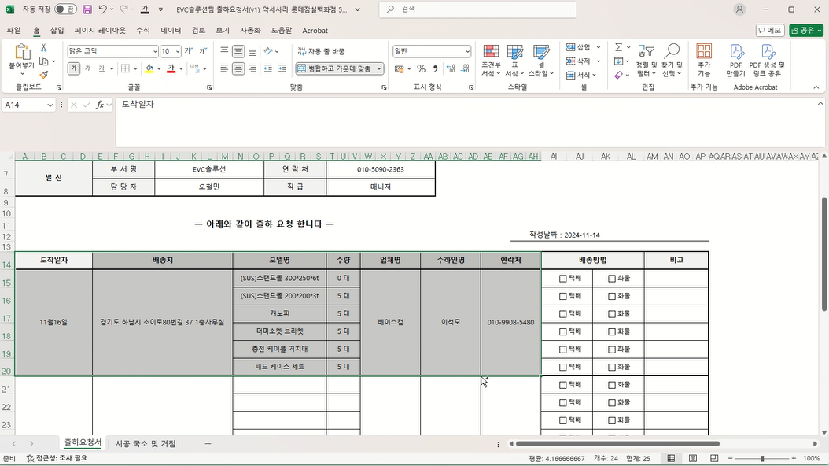
출하요청 자동화
시스템 | 하이웍스
URL
Input
Output
1 | 해당부분 캡쳐 or 표 복사
1
내용 추가

Slide 7
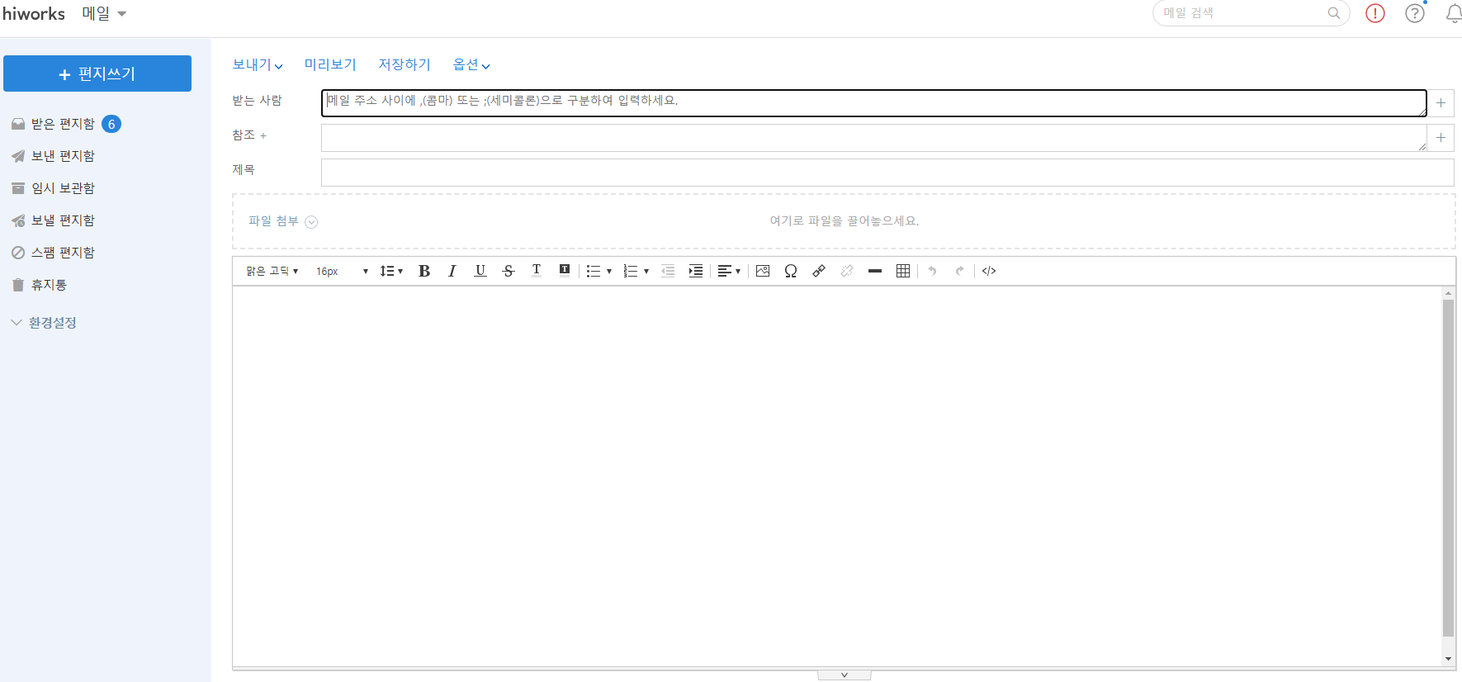
출하요청 자동화
시스템 | 하이웍스
URL
Input
Output
1 | 편지쓰기 링크이동
내용 추가

Slide 8
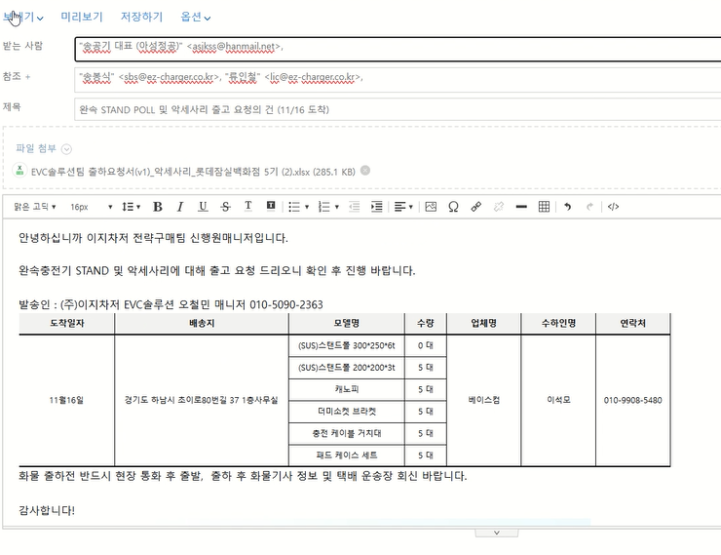
6
1
출하요청 자동화
2
시스템 | 하이웍스
URL
Input
Output
3
4
1 | 받는사람 입력
2 | 참조 입력
3 | 제목 입력
4 | 파일 첨부
5 | 본문 작성
6 | 보내기 클릭
5
내용 추가

Slide 9
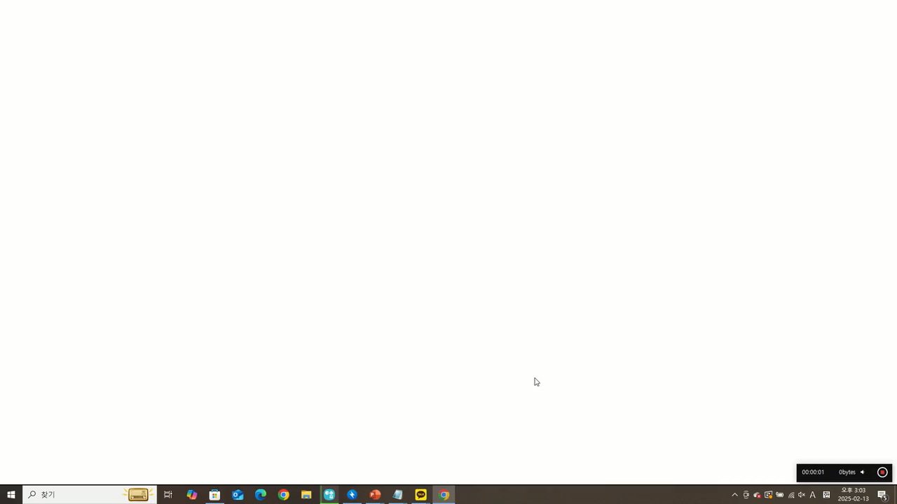
6
출하요청 자동화
2
시스템 | 이지차저 RPA 업무영상
URL
Input
Output
3
4
5
내용 추가

